Slide 1

Verisign EV Certificate

Slide 2



목 차
Ⅰ
한국전자인증 소개
Ⅱ
왜 한국전자인증 인증 서비스 인가?
Ⅲ
보안서버 개요 및 제품 소개

Slide 3
I 한국전자인증 소개

Slide 4
회사 연혁
1999년 3월 회사 설립
- 대표이사: 신홍식
- 자본금: 납입자본 100억원; 자기자본 280억원
- 국내 유일의 글로벌 인증 서비스 제공
- 세계 최고 수준의 국제 인증 센터 구축 및
6년간 SSL 인증 서비스 제공 경험
- 국내 최초 인증기관 설립 (베리사인 인증센터 구축)
국내 최초의 인증기관
- 현재 국내유일 베리사인 국제 인증센터 보유
(발급/기술지원/관리 직접처리)
- 베리사인의 국제 규정을 준수한 기술인력 보유
ㆍ 세계 최대 인증기관 베리사인 출자
ㆍ 소프트뱅크 국내 투자 1호 기업
아시아 최대규모의 인증기관
국내유일의 글로벌 인증기관
- ERP,E-procument,전자입찰,전자구매,
- 전자세금계산서,전자계약,전자협약,신원/본인 인증
- DB 암호화, Web보안 솔루션,SSL VPN 솔루션,해킹방지
- 인증서 기반 인트라넷 보안,Web mail 보안, PKI 솔루션
- 전자문서보안, 문서위변조방지, 2D바코드 솔루션
솔루션 전문 업체

Slide 5





보안서버 전문협의회
보안서버전문협의회 의장사
- 보안서버전문협의회 의장사 선정
- 국내 보안서버 도입 관련 기술 및 컨설팅 실행
- 보안서버 관련 주도적 역할 수행
- 보안서버전문협의회 회원사 등록
(발급/기술지원/관리 직접처리)
- SSL 방식 솔루션 공급업체 선정
- 보안서버 인증마크 신청 및 발급 업체 선정
보안서버전문협의회 회원사
- 보안서버 인증서 공급업체
- 보안서버 인증마크 발급업체
- ERP,E-procument,전자입찰,전자구매,
- 전자세금계산서,전자계약,전자협약,신원/본인 인증
- DB 암호화, Web보안 솔루션,SSL VPN 솔루션,해킹방지
- 인증서 기반 인트라넷 보안,Web mail 보안, PKI 솔루션
- 전자문서보안, 문서위변조방지, 2D바코드 솔루션
SSL 방식 솔루션 공급업체

Slide 6



주요 사업 내용
공인인증 서비스
◇ 전자서명법에 근거한 국가공인인증기관
◇ 조달입찰, 온라인 뱅킹/드레이딩,신용결제,전자정부,전자 입찰/구매/세금계산서/계약,
전자상거래 등 다양한 분야에 법인/개인 공인인증서 발급
◇ 무선 인증 서비스, OCSP(실시간 인증서 검증) 서비스, 주민번호 대체수단 서비스
◇ 추진서비스 : 공인전자문서 보관소, 온라인 신원 확인용 인증서비스
공인인증 솔루션
◇ 전자입찰, 전자구매, 전자세금계산서, 전자계약 솔루션 제공
◇ 공인인증 컨설팅 및 자문, 전자서명/웹 암호화 소프트웨어 제공
◇ DB보안, 웹 보안, 인증서 저장 매체 (USB key, 스마트 카드) 제공
◇ 전자문서보안, 문서위변조방지, 2D바코드 솔루션
◇ 의료(EMR)전자서명, 문서위변조(2D바코드)방지,문서보안
국제인증 서비스
◇ 세계 1위 인증기관인 미국 VeriSign의 제휴 (세계 80여 개국 인증기관과 호환하는 인증서비스)
◇ 128 bit SSL 웹서버 인증서, 코드사이닝, E-Mail 인증서
◇ Onsite, 인증서 Roaming 서비스
◇ Verisign EPC네트워크(RFID) 국내서비스 공식 파트너

Slide 7



















주요 고객
국내 대기업 및 포탈, 쇼핑 몰 1000여사가 선택
(국내 최대, 최다 – 글로벌 90% 시장점유 )
국민카드 무역협회 주택은행 외환카드 한빛은행 농협 유니텔 심마니 한진쇼핑
철도청 교보생명 한솔 신한은행 삼성물산 삼성 서울병원 삼성전자 와우코인
키움닷컴 프리챌 삼성 SDS 삼성 한솔 CNS Gseshop 서울자동차 경매장 비씨카드
LG EDS시스템 넷츠고 굿모닝증권 인터넷복권 로또 아이39 쇼핑 삼성생명 굿스닥

Slide 8
II 왜 한국전자인증 인증 서비스 인가?

Slide 9

한국전자인증 특징
철저한 보안 규정
엄격한 Validation 과정
Verisign Inc 기준에 따른 국제적
보안전문 기술 인력 보유
국가공인인증 부문
- KISA 지정 보안규정 준수
VeriSign 부문
- 美 육군 정보시스템 보안규정에
준하는 보안기준 적용 (SAS70 Type II 감사)
국가공인증기관
세계 최고의 인증기관 VeriSign의
국내 유일의 협력사(Affiliate)
KISA, VeriSign 규정에 의한 엄격한
본인확인 준수
보안서버 전문업체
물리적 보안 및 직원 신뢰성
최신 기술의 선두 기업 및 보상책임
Validation 관련자 : 3 Tier
Data Center : 4 Tier
강력한 출입통제 시스템
입사시, 철저한 개인 reference check
Security Manager의 지속적인 내부직원 reference check
EV SSL : Extended Validation S니
인증서 신청수 1시간 내 인증서 발급
Explorer 7.0 이상에서 사용자가 URL 입력창에 보안서버 적용 유무를 한눈에 확인 가능하여 사용자아게 사이트의 신뢰성을 얻을 수 있다
국내 최대 보상규정(20억)

Slide 10



한국전자인증 Vs Reseller
① 인증서 신청 및 구비서류 제출
② Authentication 및 Verification
인증서 발급을 위한 모든과정이 한국전자인증에서 이루어진다.
③ 인증서 발급 및 전달
고객
Crosscert
Reseller
① 인증서 신청 및 구비서류 제출
② 인증서 신청 및 구비서류 제출
③ Authentication 및 Verification
⑤ 인증서 발급 및 전달
④ 인증서 발급 및 전달
고객
Reseller
인증서 발급을 위한 과정이 외국에서 진행되며 Reseller는 전달 업무만 진행

Slide 11
한국전자인증만의 특별한 서비스
CSR 생성
인증서 신청
인증서 설치
인증서 관리
HOW I DO INSTALL SSL?
몰라도, 설치 할 수 있다 !
인증서 신청부터 설치 후 관리까지 원스톱 관리 서비스
PLEASE STAY AND PAY.
SO PERFECTLY WE aMAKE SSL INSTALLED.

Slide 12
한국전자인증의 특징
국내 최고의 전문성 및 안전성 확보
>> 국내 최대의 글로벌 인증 센터 운용 (280억 출자) <<
▷ 베리사인 (세계 최대 인증기관) 제휴 및 출자
▷ 7년간 (1999.9.1~2007.03 현재) 80여 개국 호환 글로벌 인증서 4백만 건 발급
▷ 국내 상위 3천여개 보안서버 인증 서비스 제공(베리사인 인증서 국내 시장 점유율 90%)
▷ 베리사인 인증센터 보유 및 운영
글로벌 수준의 공인 인증서비스 제공 (6년간 운용 경험 기반)
▷ Global Standard 에 맞는 인증 리스크 최소화 (Minimal Risk Validation)
▷ 글로벌 수준의 미국 SAS 70 Type 2 인증 서비스 보안 관리 체계 운용
▷ Service Risk 최소화 + Personal Risk 최소화
그룹사 인증 서비스 노하우
>> 삼성그룹 및 동부그룹, 의료인연합회의 보안서버 인증 서비스 파트너 <<

Slide 13
한국전자인증의 책임성
한국전자인증
보험 가입 내역
(Netsecure 보험 별도]
  보 험 명 : e-Biz@ 배상책임 보험
  증권 번호 : 484-108
  보 험 사 : 메리츠화재 해상보험 주식회사
  보험계약자 : 한국전자인증 주식회사
  피 보험자 : 한국전자인증 주식회사 및 각 RA(등록기관)
  보험가입일 : 2006년 9월 19일(매년 갱신)
  보상한도액
    청구당(건당) 보상한도액 : 20억원
    보험기간(년간) 중 총 보상한도액 : 20억원

Slide 14
III 보안서버 개요 및 제품 소개

Slide 15
보안 서버의 기능
SSL 암호화 통신(sniffing 방지)
사용자의 신뢰도 향상
서버-클라이언트간 SSL 암호화 통신
• 국제기준에 부합하는 글로벌 스탠다드
• 128비트 사용으로 고객의 개인정보 유출 방지/ 보호
보안서버 인증실 부여
• 국제 기준의 웹사이트 유효성(존재여부) 확인
• 고객신뢰를 위한 보안씰 제공
• 인터넷거래 정보 보호 및 위변조 방지
비용절감 및 유지보수
위조사이트 방지(phising 방지)
ROI 및 손쉬운 운영관리
• 적은 투자 비용으로 큰 효과를 기대
• 브라우저에 Root 인증서가 탑재로 별도의
프로그램을 배포 없이 보안서버 구축 가능
• 웹서버인증서는 국제표준을 따르고 있어
운영관리가 용이함
해커들로 부터의 웹 사이트 보호
• 해커의 피싱(phishing)공격이 어려워 사이트를 안전하게 보호
• 따라서 사용자의 신뢰를 얻음

Slide 16

Verisign 을 선택해야 하는 이유
인터넷상의 신뢰된 마크
고객이 사이트에 접속했을 때 Verisign Secured Seal을 보여줌으로써 완벽한 거래를 할 수 있다는 신뢰 부여.
5명의 온라인 구매자중에서 4명은 Verisign Secured Seal 과 같이 신뢰된 마크 표시를 희망.
온라인 구매자의 70%는 지불정보를 입력할 때 안전함을 얻지 못했기 때문에 구입을 포기. (TNS 연구, 2005년 4월)
이러한 구매자들의 90%는 안전함을 얻기 위해서는 Verisign Secured Seal 마크를 확인. (TNS 연구, 2005년 4월)
보안 산업계의 리더
Verisign은 SGC 인증을 가능하게 한 주요 공급자이며, 사이트방문자의 99.9%이상이 강한 암호화를 경험.
Verisign의 엄격한 인증 과정은 KPMG에 의해 연차 감사를 가진 온라인 신원 보험을 위한 표준규격을 설정.
다양한 언어에서, 전자 우편 및 전화지원 온라인 기초 지식을 포함.

Slide 17
Verisign EV Certificate
EV(Extended Validation) Certificate
EV SSL 인증서는 온라인 거래 시 급증하고 있는 인터넷 사기의 방지를 위해 출시
2005년 Forrester 설문조사에 따르면 소매상인들의 84%는 온라인 고객을 보호하기
위해 충분하지 않음.
고객들은 그들의 개인정보를 공유하기 전에, 신뢰된 소스로부터 ID가 검증되기를 원함
EV SSL 인증서는 심사과정은 더욱 엄격하고, 브라우저상에 보안에 대해
시각적으로 표현이 가능

Slide 18
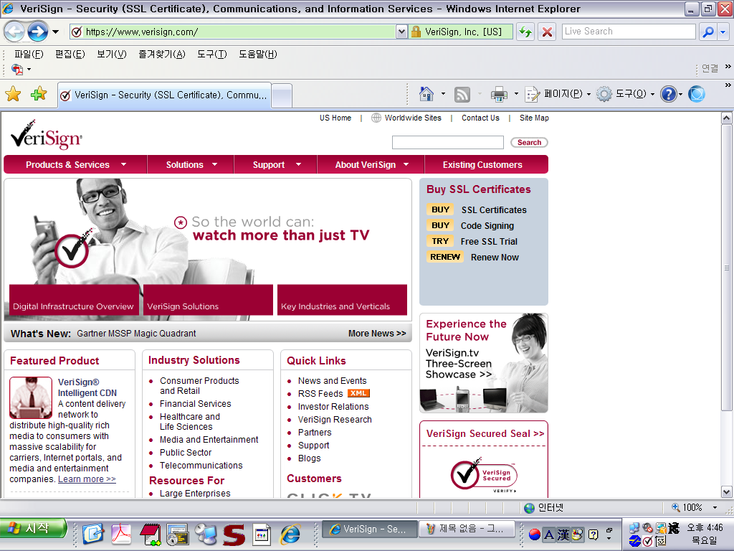
Verisign EV Certificate
What is Extended
Validation SSL?
그린바를 통해 사용자들은 쉽게 사이트
의 안전성 유무를 파악할 수 있다.
EV SSL 인증서는 웹사이트의 조직정보를 명확하게 제공함으로써 높은 보안성을 제공
IE7 사용자가 EV SSL인증서가 적용된 사이트에 접근할 경우 URL 주소창이 GreenBar로 자동 변환
GreenBar 우측에는 인증서에 포함된 회사명 표기
Firefox와 Opera는 차기 버전에서 EV SSL인증서를 지원한다고 공식적으로 발표
예전 버전의 브라우저에서 EV SSL인증서는 기존의 인증서들과 같은 방식으로 자물쇠 마크 표시

Slide 19
Verisign EV Certificate
What is the Extended Validation Standard?
2006년 SSL CA와 브라우저 벤더 그룹들은 인증서 심사를 위한 표준 과정을 승인 후 Extended Validation Standard 명명
인증서 발급을 위해서는 이 표준에 따라야 하고, CA는 확장된 인증서 심사과정을 채택 및 Webtrust 감사를 통과
검증 프로세스는 인증서 신청자의 도메인 소유권 및 조직식별 통과해야 함.
개인적인 동의자의 고용 뿐만 아니라 EV SSL 인증서를 얻기 위한 권한 필요.

Slide 20
Verisign EV Certificate
What are the benefits of Extended Validation SSL to Web site owners?
사기, 피싱, 파밍에 대비하여 웹사이트의 인증은 매우 중요.
EV SSL 인증서는 웹사이트 식별 증명을 위한 높은 단계의 표준.
EV SSL 인증서를 사용함으로써 민감한 구매자들에게 당신의 사이트에 대해 쉽게 확신을 줄 수 있음.
EV SSL 인증서는 당신의 고객들이 보안통신을 완료 할 수 있게 함으로써 신뢰성을 줄 수 있음
명확한 브랜드 사업을 위한 EV SSL 인증서 사용은 더욱더 효과적으로 위,변조 사이트에 대비할 수 있음.
고객이 GreenBar를 보고, 당신의 회사명을 확인하게 된다면 고객들은 당신의 사이트를 신뢰할 수 있음

Slide 21
Verisign EV Certificate 준비 서류
영문 사업자 등록증
한국사업자 등록증의 이름과 일치하는 영문회사명이 기재되어야 합니다.한글 사업자 등록증에 기재된 이름과 다른 영문명으로 등록되어 있다면 동일한 영문명으로 변경하여 발급하여야 합니다.
The Acknowledgement of Agreement
DUNS
회사 주소 확인 및 전화번호 확인에만 사용되며 영문 사업자 등록증에 기재된 영문 회사명과 동일한 영문회사명을 사용해야 합니다. 회사의 확장명 Co,Ltd 등도 구분합니다.
Lawyer Opinion
작성한 변호사의 변호사 등록번호 등을 추가적으로 기입하고 등록서류를 함께 보내주면 빠른 발급 진행을 할 수 있습니다.
우선적으로 변호사 협회에 전화를 걸어 변호사가 등록되어 있는지 먼저 확인을 하며 변호사 자격증이 있는 사람이 서명을 해야 합니다.

Slide 22
Verisign EV Certificate 유의 사항
CSR 생성 시 Organization 입력 시 영문 회사명 및 DUNS 에 등록된 영문회사명과 동일하게 입력하여 생성하여야 합니다.(확장명도 구분합니다.)
확인 전화 단계에서 인사담당자와 회사대표자(CEO) 모두 전화 통화가 되어야 그 다음 신청 담당자와 통화하여 인증서 발급이 완료됩니다.
인증서를 발급함에 있어서 이메일 계정에 대한 정책은 다음과 같습니다.
발급 가능한 신청자 이메일 주소
1. 인증서를 신청한 회사 계정 메일
2. 회사 또는 대표자가 도메인을 가지고 있을 때 그 도메인의 계정 메일
3. 유료 계정 메일
발급 불가능한 신청자 메일 주소
1. 무료 메일 계정으로 신청시
2. 회사 내부의 메일 계정이 아닌 경우
3. 친인척의 관계의 메일 계정

Slide 23
Verisign EV Certificate 가격
인증기관 | 제품 종류 | 기간 | 공급 가격
VeriSign | EV SGC Cert-New | 1Y | 2,000,000
 | EV SGC Cert-Renew | 1Y | 2,000,000
 | EV Cert-New | 1Y | 1,600,000
 | EV SGC Cert-New | 1Y | 2,000,000

Slide 24
감사합니다.

